Slide 1
Máquina tragamonedas
GALINDO ARIADNA
PIMENTEL BRUNO

Slide 2
Tabla de contenido
1.2 OBJETIVOS:
1.3 Modelo que representa el problema:
1.5 Visualización de resultados de simulación:
1.6 Conclusiones:
1.7 Referencias:

Slide 3


1.2 OBJETIVOS:
GENERAL
Utilizar numeros pseudoaleatorios para crear un juego de casino.
ESPECIFICOS
Demostrar la aplicación de los numeros pseudoaleatorios en la vida real.
Simular un juego común en los casino.
Generar una interacción entre usuario-máquina.

Slide 4
1.3 Modelo que representa el problema:
Las máquinas tragamonedas son máquinas que a cambio de una cantidad de dinero apostado dan un tiempo de juego y eventualmente un premio en efectivo. Son uno de los juegos electrónicos para ganar dinero, más conocidos y más utilizados desde mediados del siglo pasado.

Slide 6
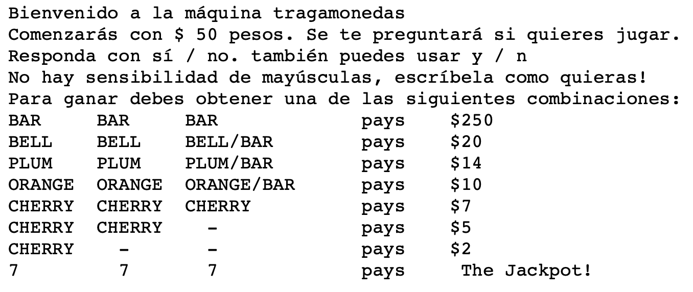
1.5 Visualización de resultados de simulación:

Slide 7
1.6 Conclusiones:
Como pudimos observar, los números pseudoaleatorios tienen muchas funciones en la vida real y son muy utilizados en los juegos de azar.
Las maquinas tragamonedas de los casinos utilizan programas más avanzados para realizar un procedimiento similar.
Logramos generar una interacción entre el usuario y la maquina para poder lograr los juegos.

Slide 8
1.7 Referencias:
http://www.notiserver.com/3086--Que-son-las-Maquinas-Tragamonedas-y-como-ganar-dinero-en-ellas-
https://es.wikipedia.org/wiki/M%C3%A1quinas_tragamonedas
http://www.mejorcasino.org/guia/rng/

